Slide 1















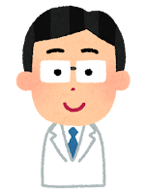
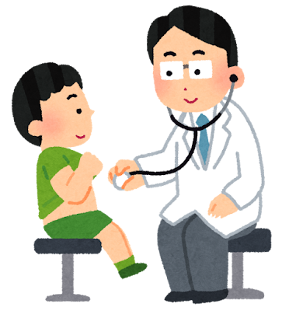
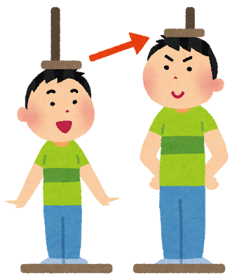


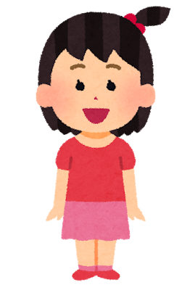

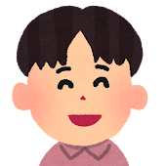

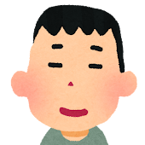


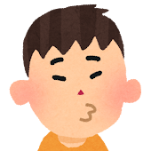






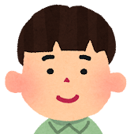



治験実施医療機関名：
治験実施計画書番号：
アセント文書A
版番号：
作成日：
表紙
「｛治験薬名｝」～ちけんの はなし～
いま あたらしいくすりをつくる
「ちけん」に さんかしてくれる
おともだちを さがしています。
ちけんでは あなたの からだに
おこることを しらべます。
ちけんで ききめと あんぜんにつかえることが
わかったら 「｛治験薬名｝」は くすりとして
みんなが つかえるようになります。
びょういんの せんせいの なまえ：＿＿＿＿＿＿＿＿＿＿＿＿
ちけんコーディネーターの なまえ：＿＿＿＿＿＿＿＿＿＿＿＿

Slide 2

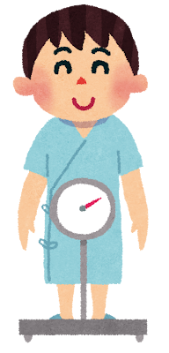

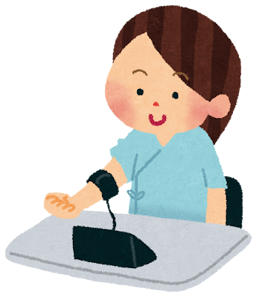
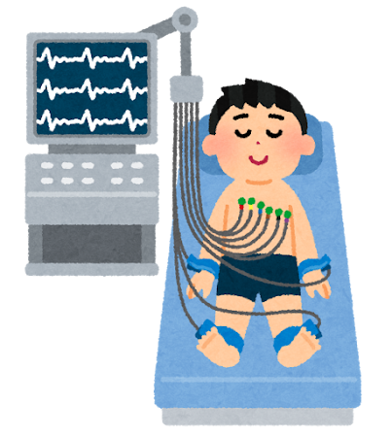
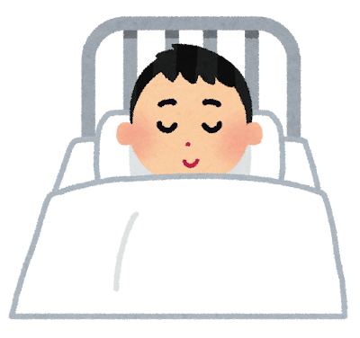
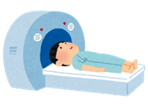

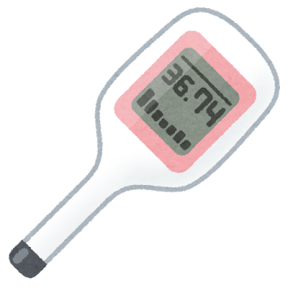
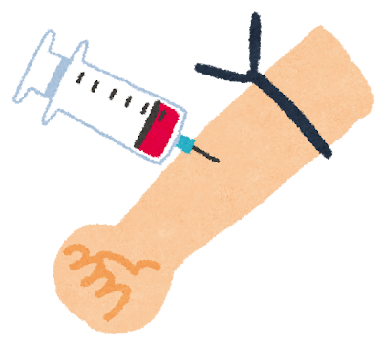
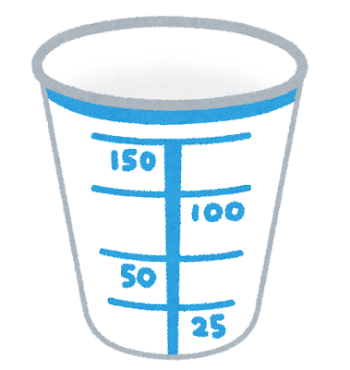

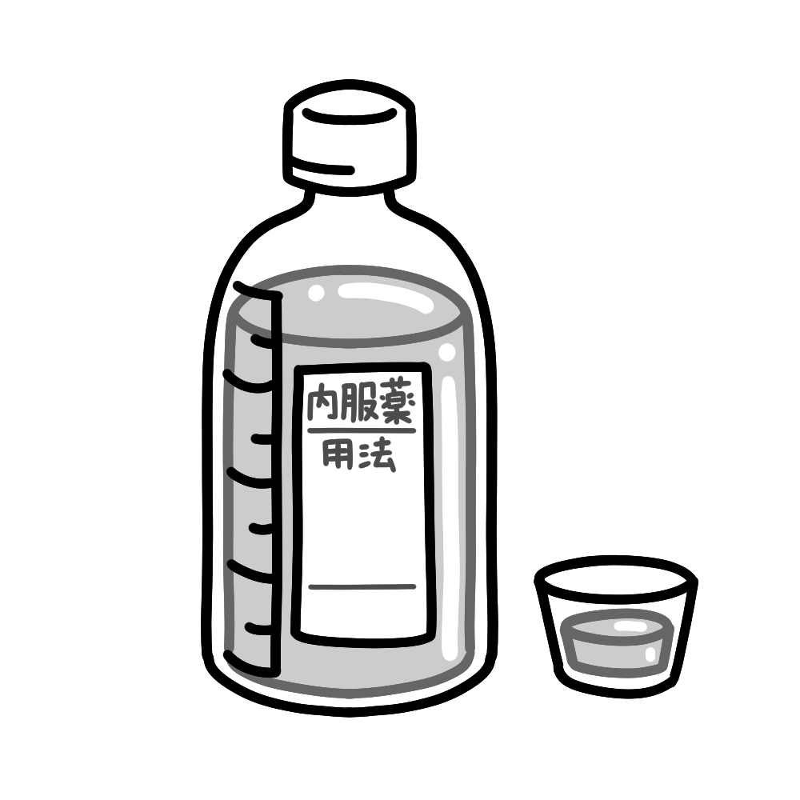

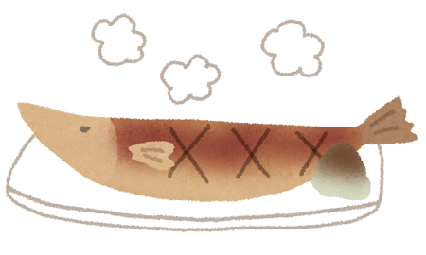





治験実施医療機関名：
治験実施計画書番号：
アセント文書A
版番号：
作成日：
※主に個々の治験固有のこと
ちけんで すること
びょういんで すること
しんちょう
たいじゅう
けつあつ
たいおん
ちを とる
おしっこを とる
からだのなかの
しゃしんを とる
しんぞうの けんさ
びょういんに とまって
ちを とる
おうちで すること
おやくそく
「｛治験薬名｝」を のむ
（1にち 2かい）
にっきを かく
びょういんに いくときは ごはんを たべないで いく

Slide 3
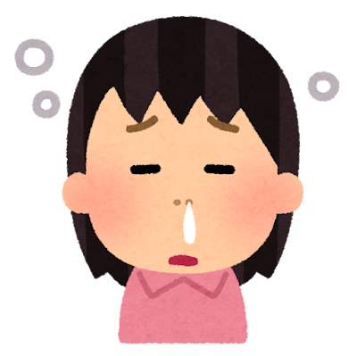
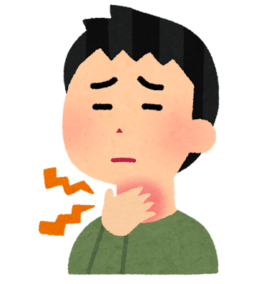
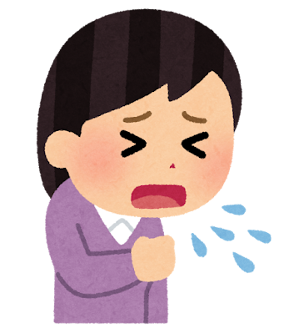
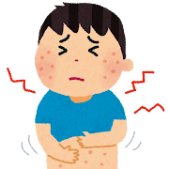
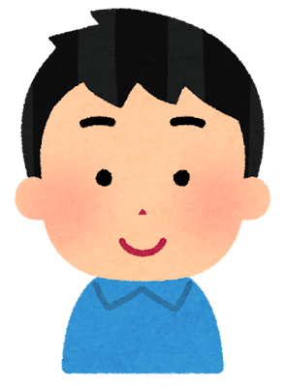
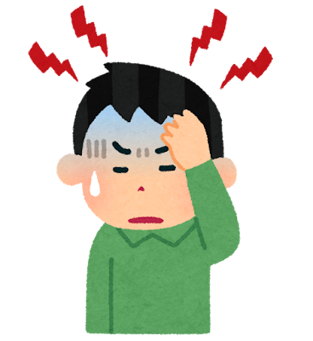
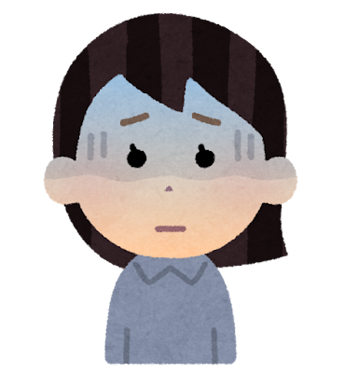
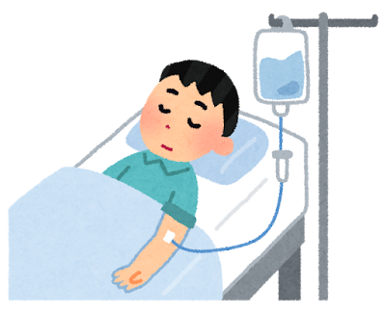
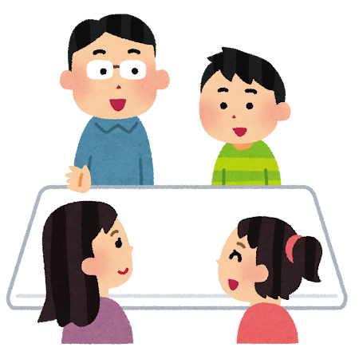
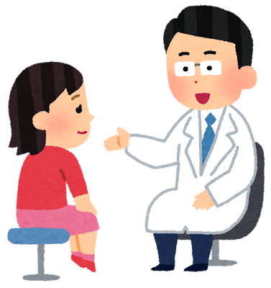
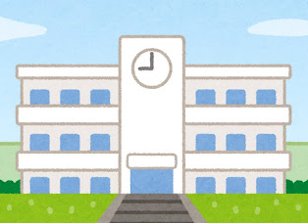


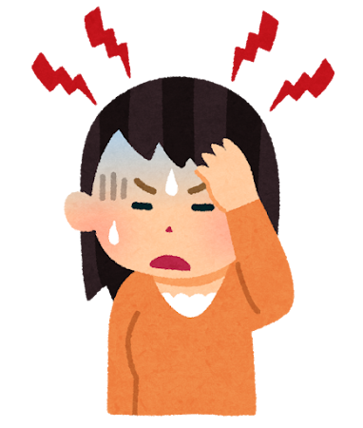

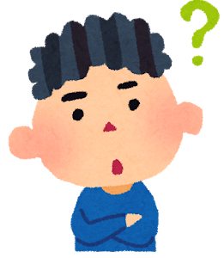

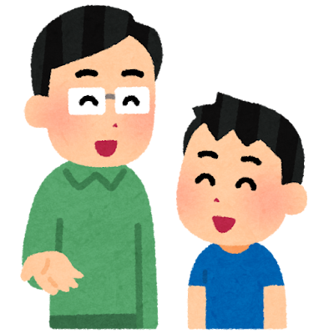


治験実施医療機関名：
治験実施計画書番号：
アセント文書A
版番号：
作成日：
※主に治験共通のこと
あるかもしれないこと
ぐあいが わるいときは
びょういんの せんせいたちが
みてくれます
→
かぜを ひく
かゆみが へる
あたまが
いたくなる
きもち
わるくなる
なんでも きこう
なんでも はなそう
ちけんは さんかしなくてもいい
とちゅうで やめてもいい
せんせいたちは いつもどおり みてくれます
よく かんがえて
じぶんで きめよう
びょういんの
せんせい
やる
これまでどおり
「｛治験薬名｝」
やらない
おうちのひと
ちけん
コーディネーター

Slide 4
治験実施医療機関名：
治験実施計画書番号：
アセント文書A
版番号：
作成日：
いしかくにんしょ
びょういんほかんよう
はなしをきいて 「｛治験薬名｝」のちけんについて わかりました。
ちけんに さんかします。
なまえ きめた ひ
ねん がつ にち
はなしをした びょういんの せんせい はなしをしたひ
なまえ ねん がつ にち
はなしをした ちけんコーディネーター はなしをしたひ
なまえ ねん がつ にち

Slide 5
治験実施医療機関名：
治験実施計画書番号：
アセント文書A
版番号：
作成日：
いしかくにんしょ
ちけんほかんよう
はなしをきいて 「｛治験薬名｝」のちけんについて わかりました。
ちけんに さんかします。
なまえ きめた ひ
ねん がつ にち
はなしをした びょういんの せんせい はなしをしたひ
なまえ ねん がつ にち
はなしをした ちけんコーディネーター はなしをしたひ
なまえ ねん がつ にち

Slide 6
治験実施医療機関名：
治験実施計画書番号：
アセント文書A
版番号：
作成日：
いしかくにんしょ
かんじゃさんほかんよう
はなしをきいて 「｛治験薬名｝」のちけんについて わかりました。
ちけんに さんかします。
なまえ きめた ひ
ねん がつ にち
はなしをした びょういんの せんせい はなしをしたひ
なまえ ねん がつ にち
はなしをした ちけんコーディネーター はなしをしたひ
なまえ ねん がつ にち

